Slide 1


تتبع وتلوين
جرافة
مواصلات

Slide 2
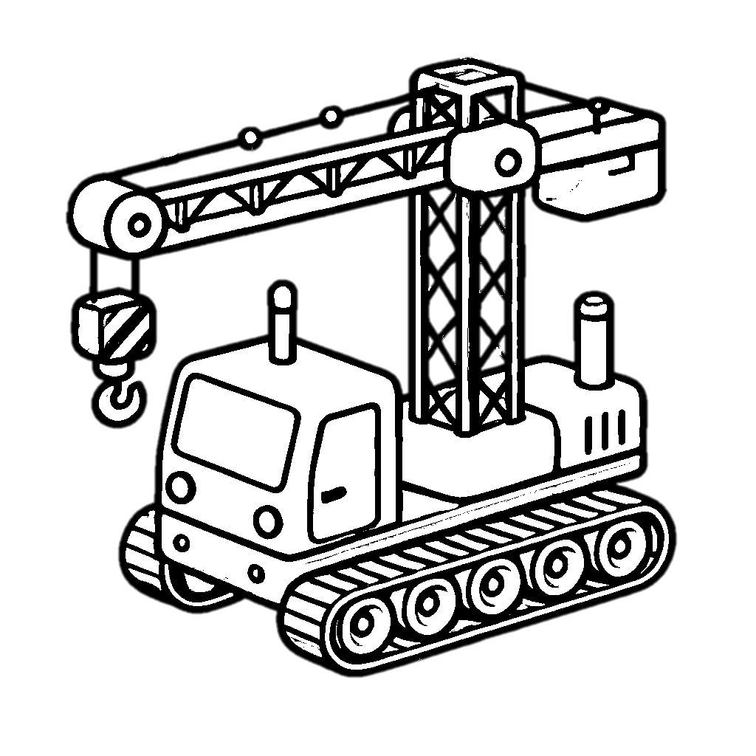

تتبع وتلوين
مواصلات
رافعة رهوية

Slide 3


تتبع وتلوين
صاروخ
مواصلات

Slide 4
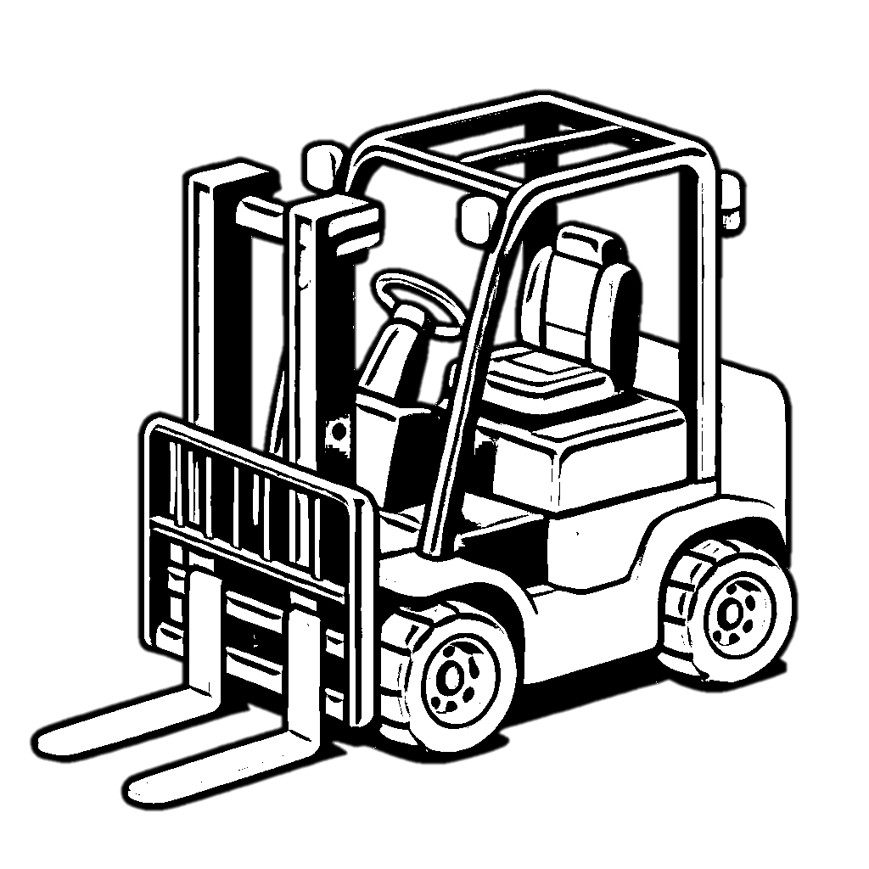

تتبع وتلوين
مواصلات
رافعة شوكية

Slide 5


تتبع وتلوين
مواصلات
حفارة

Slide 6


تتبع وتلوين
جرار
مواصلات

Slide 7


تتبع وتلوين
مواصلات
سيارة إسعاف

Slide 8


تتبع وتلوين
سفينة
مواصلات

Slide 9


تتبع وتلوين
مواصلات
قارب

Slide 10


تتبع وتلوين
مواصلات
دراجة نارية

Slide 11


تتبع وتلوين
منطاد
مواصلات

Slide 12


تتبع وتلوين
عربة
مواصلات

Slide 13


تتبع وتلوين
مزلجة
مواصلات

Slide 14

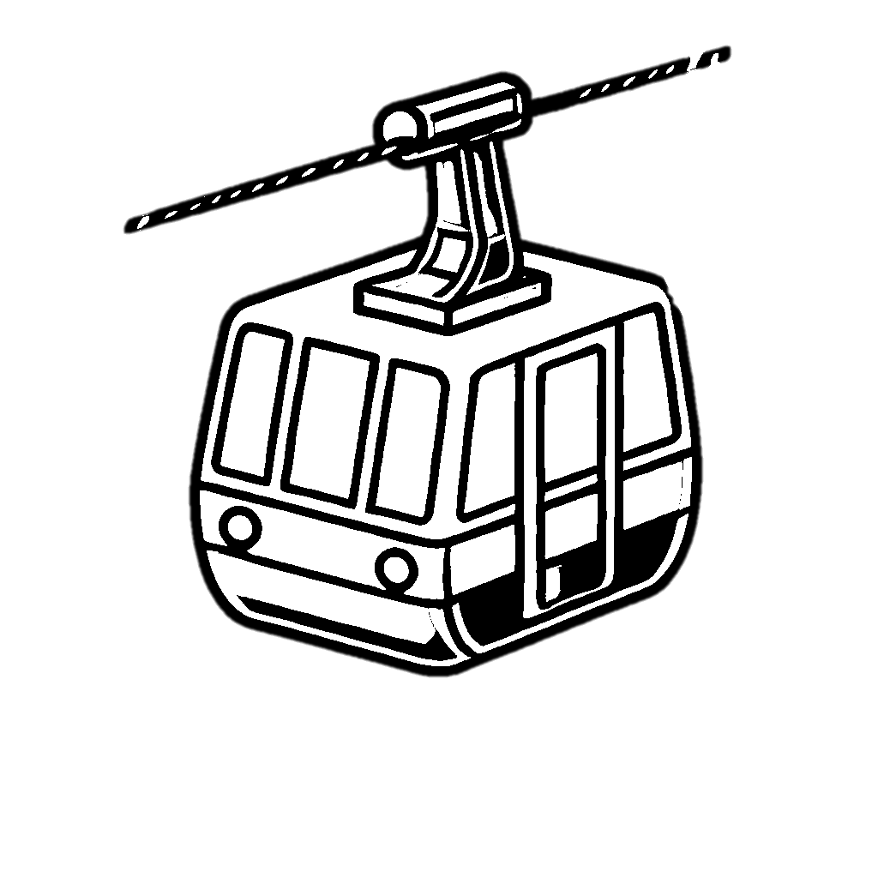
تتبع وتلوين
تلفريك
مواصلات

Slide 15

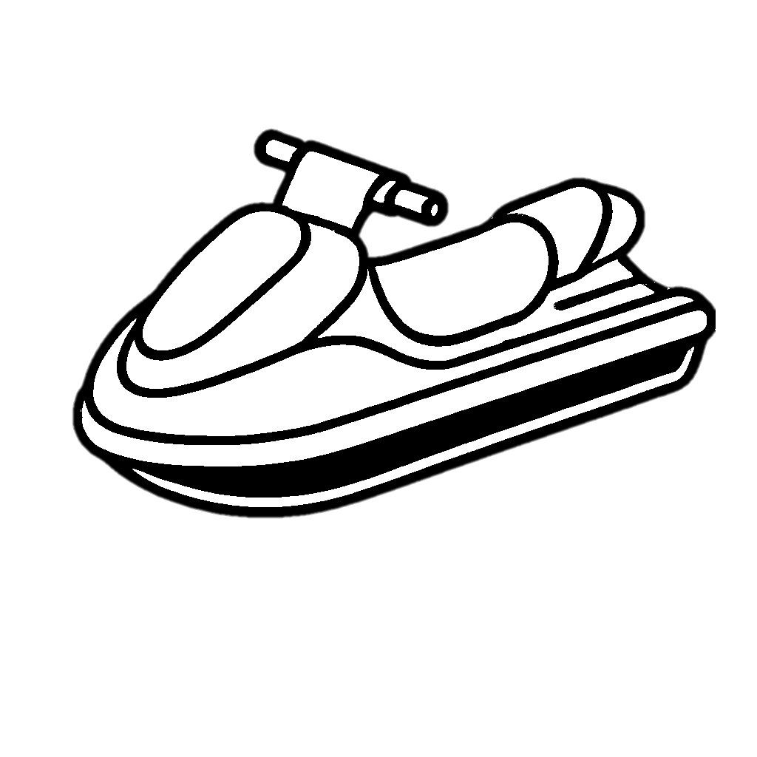
تتبع وتلوين
مواصلات
زلاجة مائية

Slide 16


تتبع وتلوين
Pickup
مواصلات

